Slide 1
线上考试指南
（教师版）

Slide 2
线上考试监考要求
1、硬件设备要求：1台电脑（带耳机、话筒和摄像头），提前进行网络测试，保证设备运行良好。
2、软件要求：电脑端提前下载安装腾讯会议，更新到最新版本，完成注册(命名规则：监考老师-姓名)，熟练掌握腾讯会议使用方法，进行线上考试的监考。
3、时间要求：监考老师须于开考前1小时进入腾讯会议室，考前45分钟开始点名（考生进入会议室以“序号+姓名+学号”命名），要求考生手持身份证或学生证放于镜头前验证身份。
4、信息核对：监考老师须核对考试班级人员是否正确，避免考生进错腾讯会议室，耽误考试。
5、环境检查：检查考生考试环境、桌面、手机、空白草稿纸、文具等是否符合要求，提醒考生将用于监考的设备摆放于正前方适当位置以便于监考，考生答卷内容不得出现在镜头前。

Slide 3
线上考试监考要求
6、音频设置：考生开考前保证周围环境安静，监考老师开考后再次确认考生的麦克风设置为开通状态，方面拾取考试环境的声音。
7、视频设置：监考老师和考生考试全程均需打开摄像头。
8、监考录屏：监考老师监考过程中需要全程录屏。
9、监考要求：开考15分钟后，迟到考生不得参加该课程考试，记为缺考。监考老师分别填写《监考情况记录表》，如考生在考试过程中有随意切屏、无故离开、关闭摄像头或其他违纪行为，请监考老师如实记录，以备查处。
10、监考纪律：监考老师在监考过程中不得做与监考无关的事情，严格履行监考职责。

Slide 4
线上考试监考要求
11、考试结束前10分钟，监考老师提醒考生考试结束时间，允许考生在考试平台上传答卷。考生交卷后不得离开，在腾讯会议室等待考试结束。
12、考试结束后：任课老师检查试卷提交情况，和参与腾讯会议的考生进行比对，确认是否有缺考，若出现试卷没有答案或试卷有疑问的情况，及时联系考生。
13、考试过程中的录屏资料、《监考情况记录表》等相关资料，在考试结束后，由主监考老师汇总，交课程负责人留存并报学院和教务处备案。文件命名规则：“课程名+主副监考姓名+日期”。
14、所有监考老师至少考前一天申请加入到“翰林学院超星一平三端智慧教学沟通群”QQ群号1049463562。
15、如有问题请及时联系：王老师，17351621889

Slide 5
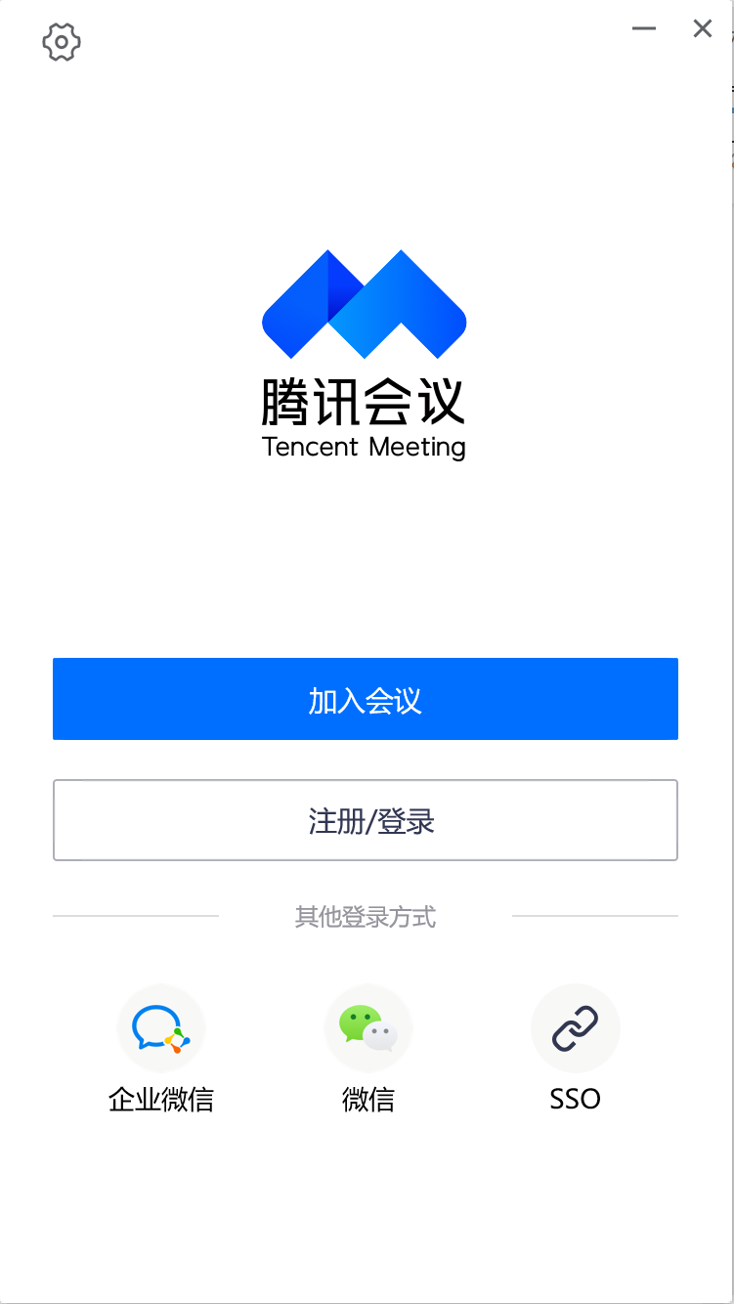
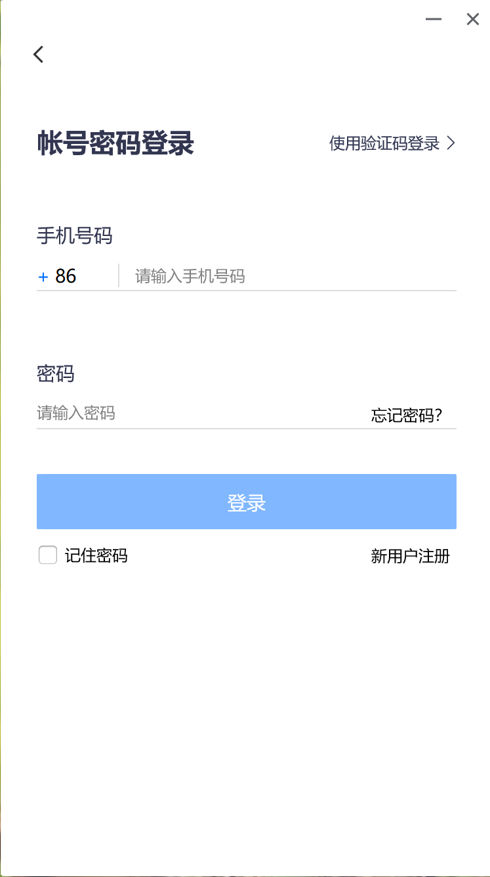
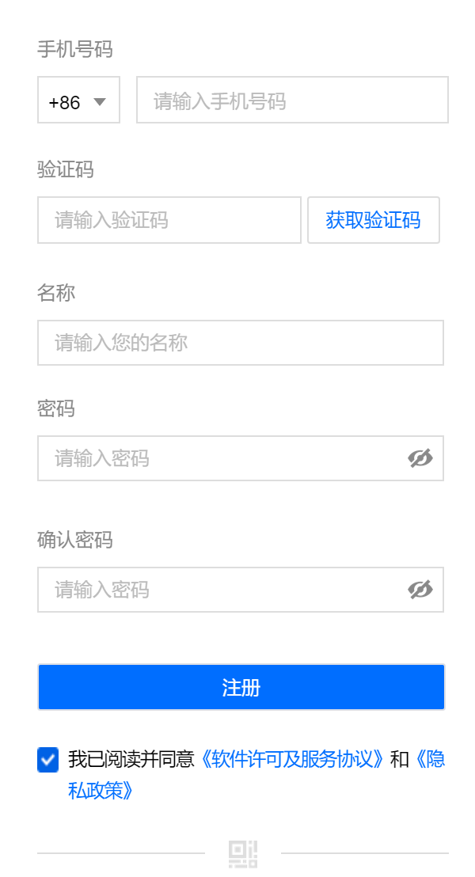
线上考试监考流程
1
注册
● 打开腾讯会议
● 点击“注册/登录”按钮，进入账号密码登录页面
● 点击“新用户注册”进入官网注册页
● 根据要求填写对应的信息，完成注册（名称输入：监考老师-姓名）
输入：监考老师-姓名

Slide 6
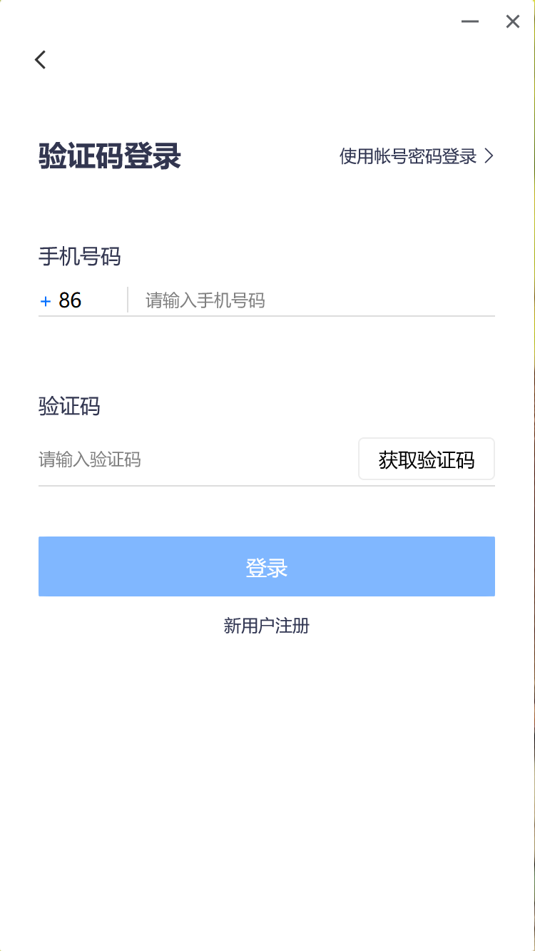
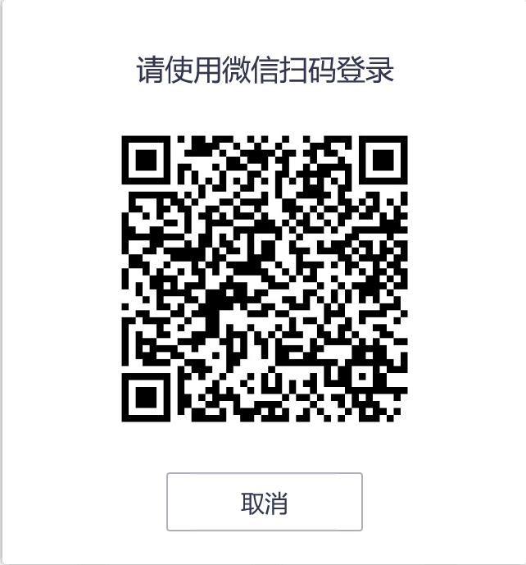
2
登录
三种登录方式可以选择一种登录
● 账号密码登录
● 或验证码登录
● 微信登录

Slide 7
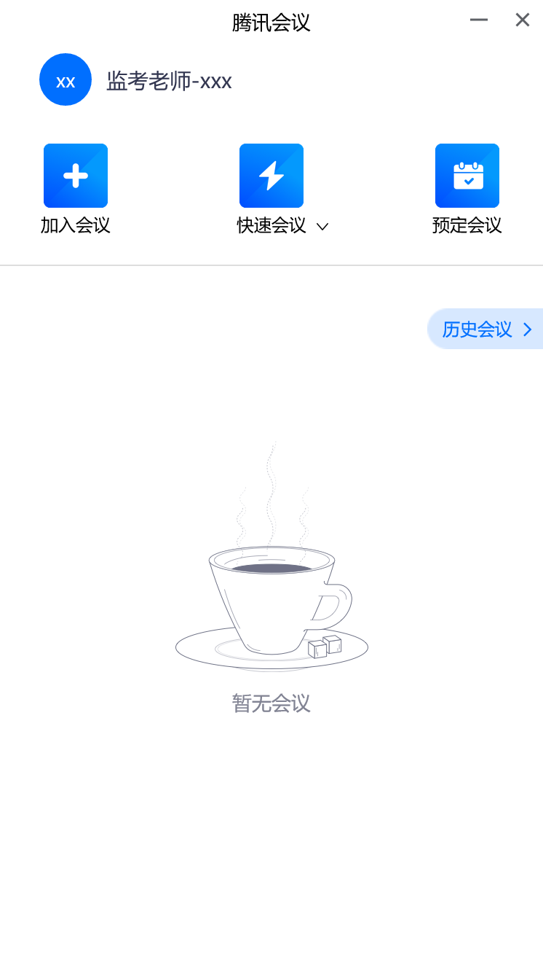
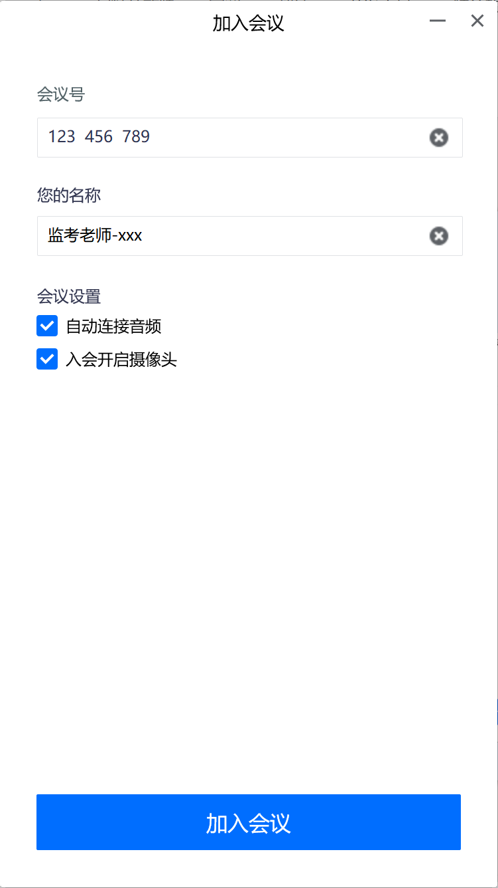
3
加入会议
● 点击“加入会议”按钮
● 点击“加入会议”打开信息输入页面
● 输入会议号、监考老师-姓名，会议设置两项都“√”，再点击“加入会议”进入腾讯会议室
1、输入会议ID
2、输入：监考老师-姓名
3、会议设置两项都勾选
4、点击加入会议

Slide 8
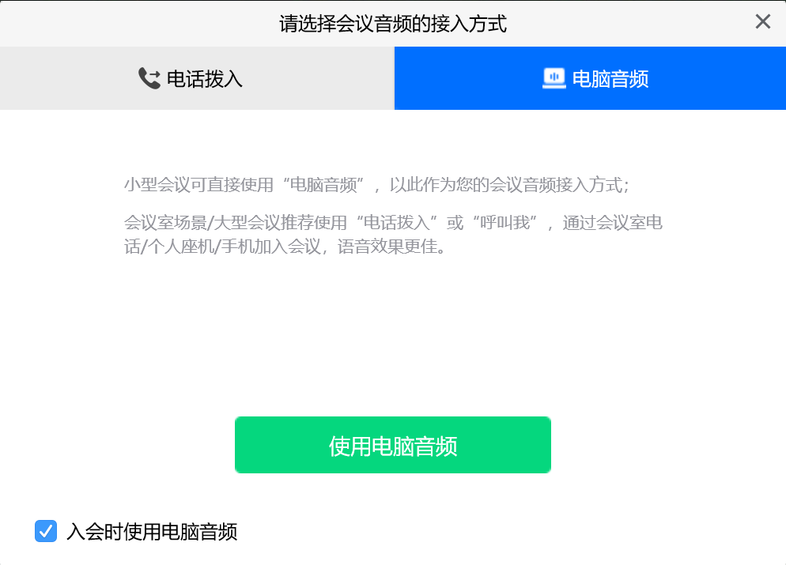
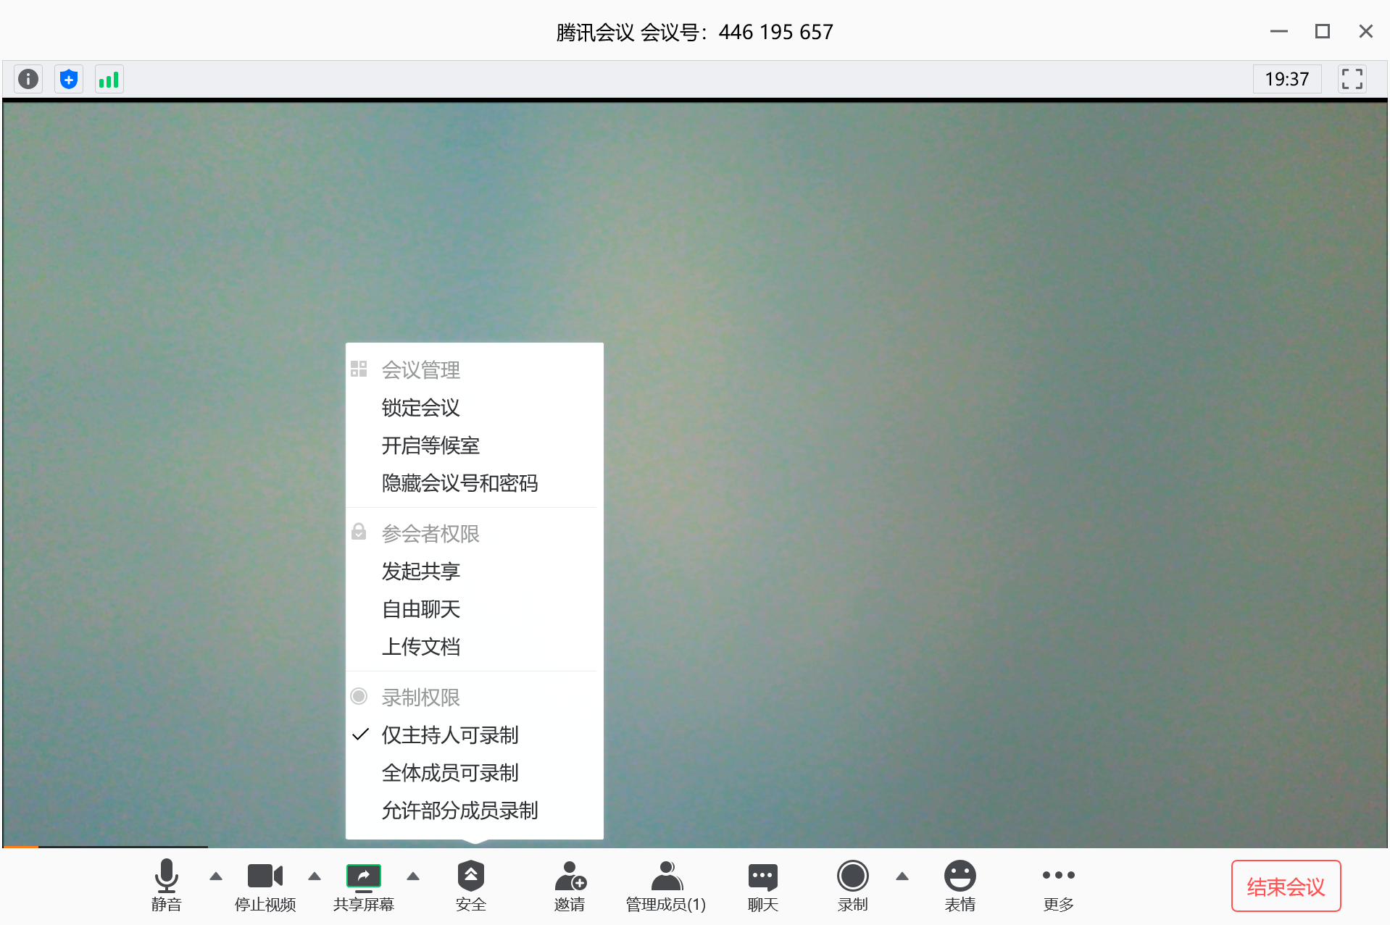
4
安全设置
● 加入会议后选择“入会时使用电脑音频”
● 会议主持人点击“安全”按钮，其余“√”取消，只勾选“全体成员可录制”

Slide 9
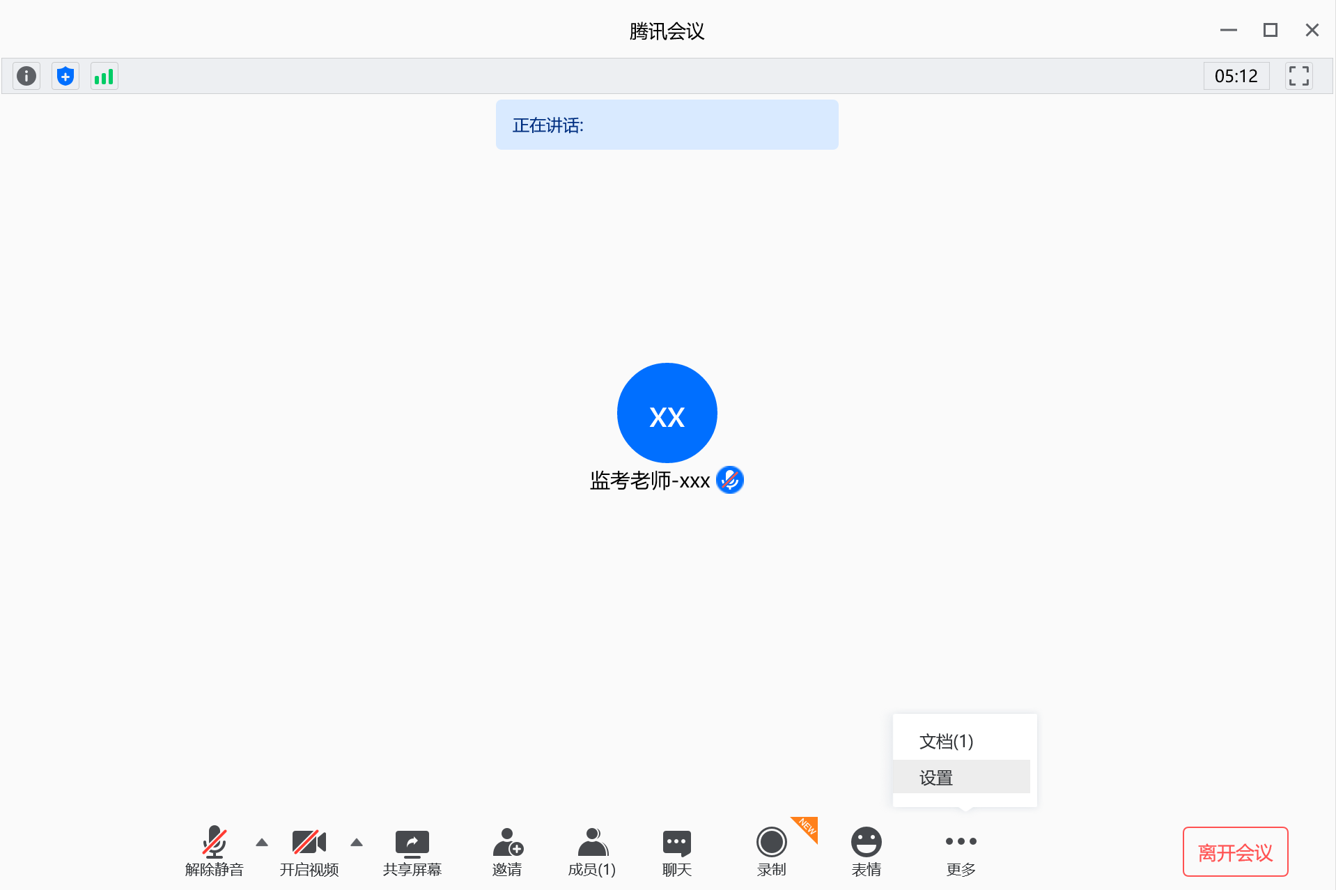
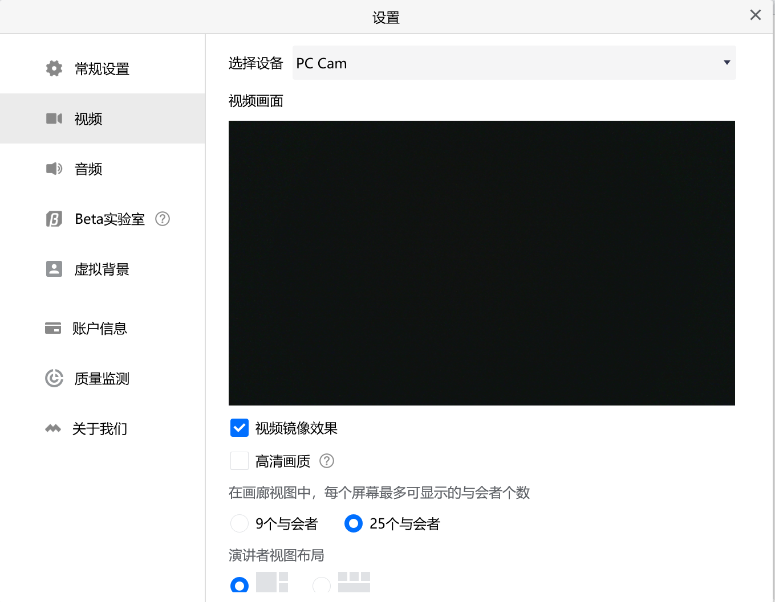
5
设置25人同屏
● 腾讯会议默认视频界面显示9名参会者，若考试人数超过9人，监考需要设置25人同屏
● 点击会议下方“更多”—“设置”，然后选择“视频”，在最下方选择“25个与会者”

Slide 10
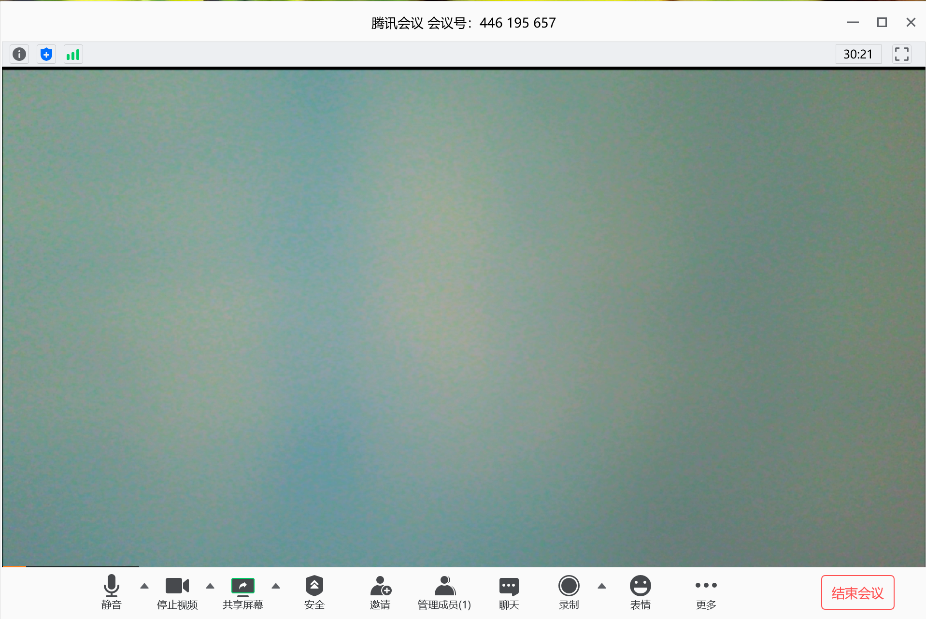
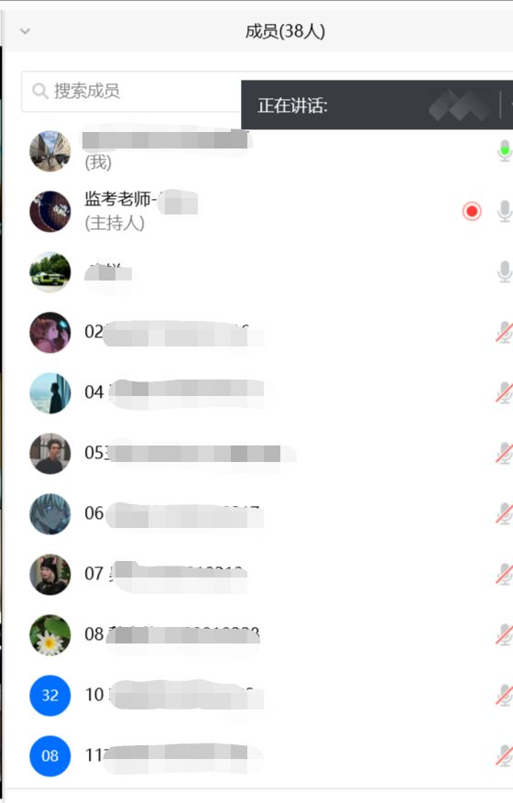
6
监考录屏
● 主监考老师点击“录制”按钮进行录屏
●开始录制后请点击右上方的“进入全屏模式”按钮
●监考老师要求考生按“序号+姓名+学号”命名，点击“管理成员”根据成员列表点名及验证考生身份，并提醒考生按照拍摄要求调整座位
2、点击“进入全屏模式”
1、点击“录制”
3、点击“管理成员”

Slide 11
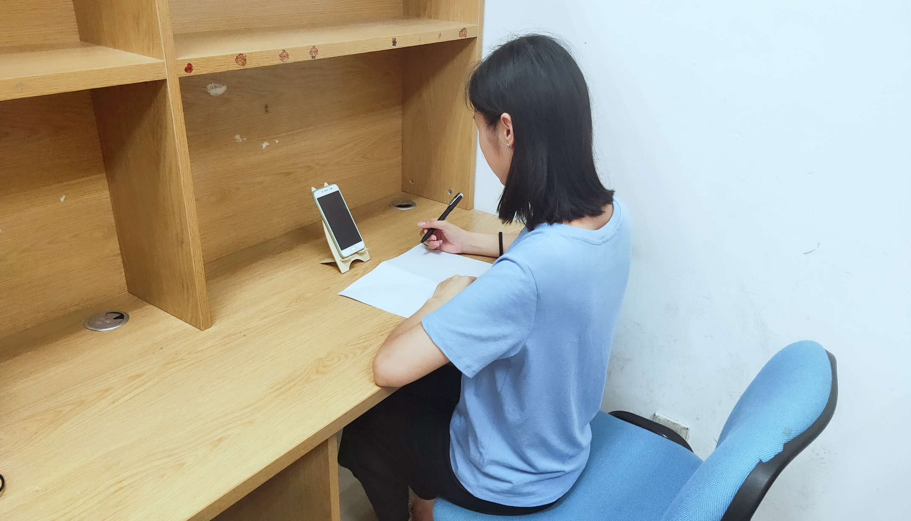
线上考试腾讯会议拍摄要求：独立空间（建议房间里），图像横屏，全程拍摄；考试前360度拍摄所在位置，监考老师确认后再固定（最好准备手机支架）于侧后方。 拍摄内容：学生、考试手机、空白草稿纸、桌面等面前环境；具体参照下图
5
拍摄要求

Slide 12
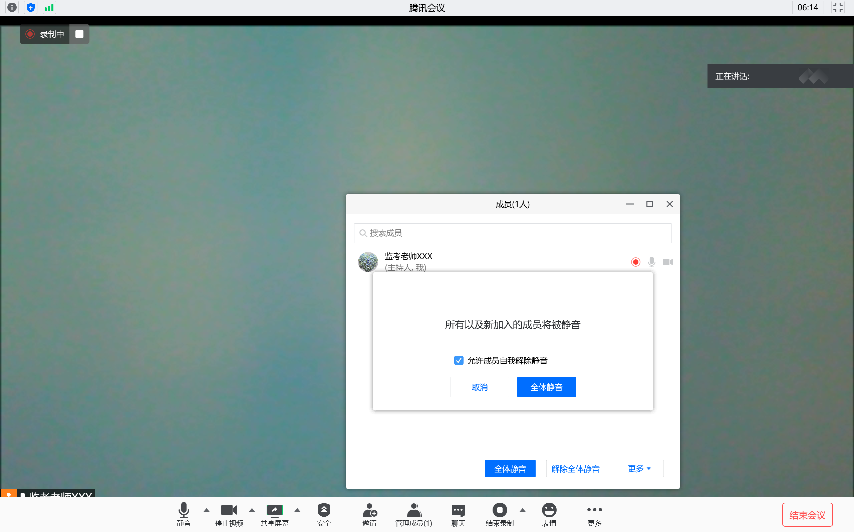
8
解除全体静音
● 主监考在考试开始时点击下方“管理成员”按钮
● 点击右下角“解除全体静音”按钮，主持人点击“解除全体静音”后请点击“静音”按钮自我静音
● 监考老师需要和考生通话时可以打开“静音”按钮
2、点击“解除全体静音”
3、点击自我“静音”
1、点击“管理成员”

Slide 13
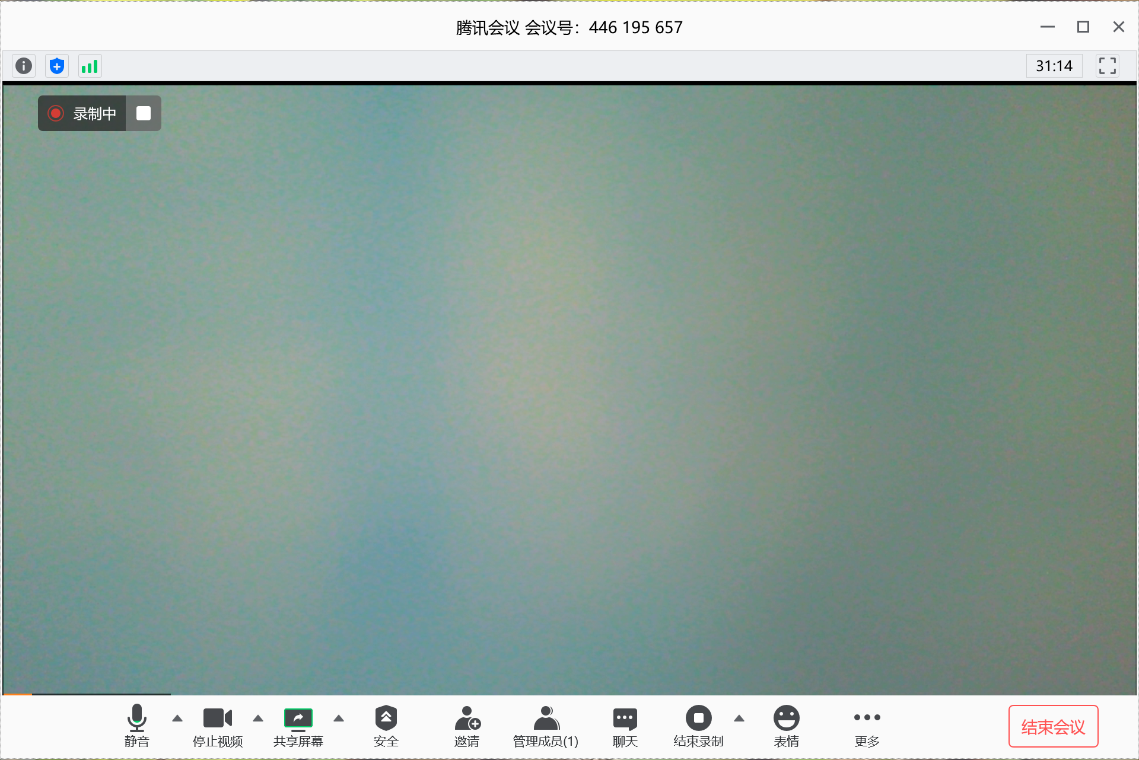
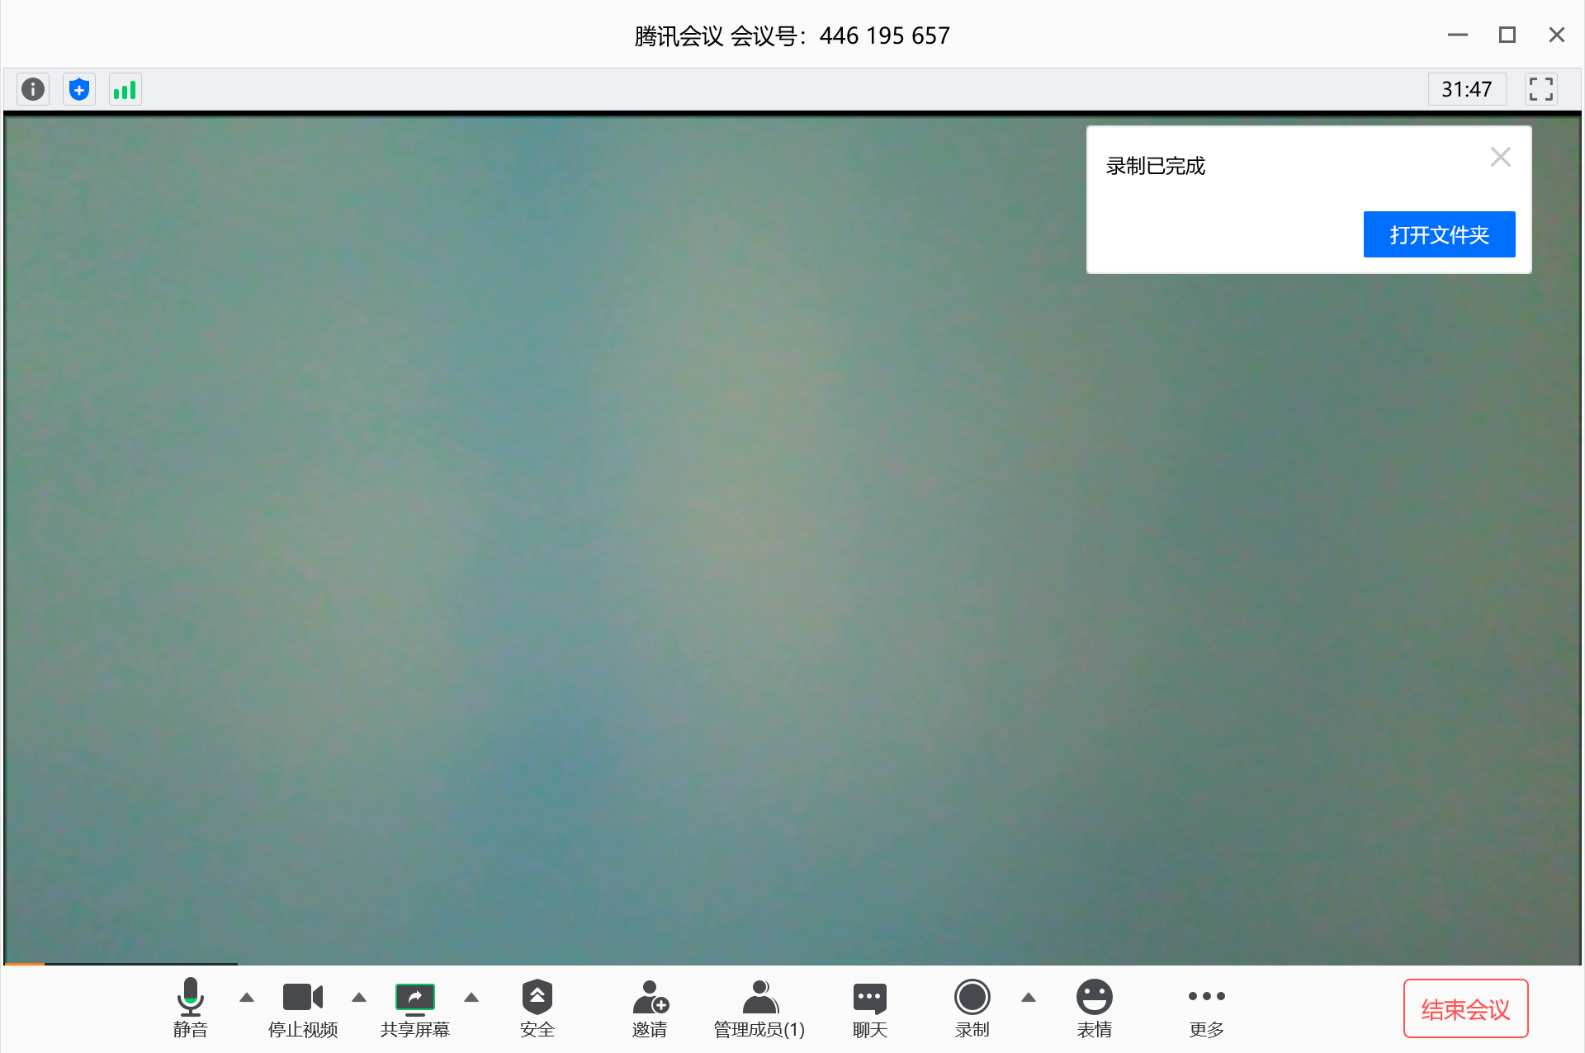
9
结束录屏
● 考试结束后，主监考点击“结束录制”按钮停止录屏
●录制完成的文件可以通过点击“打开文件夹”获得录屏文件
●最后主监考请点击“结束会议”后选择“结束会议”完成监考
2、点击“打开文件夹”
1、点击“结束录制”
3、点击“结束会议”

